Slide 1

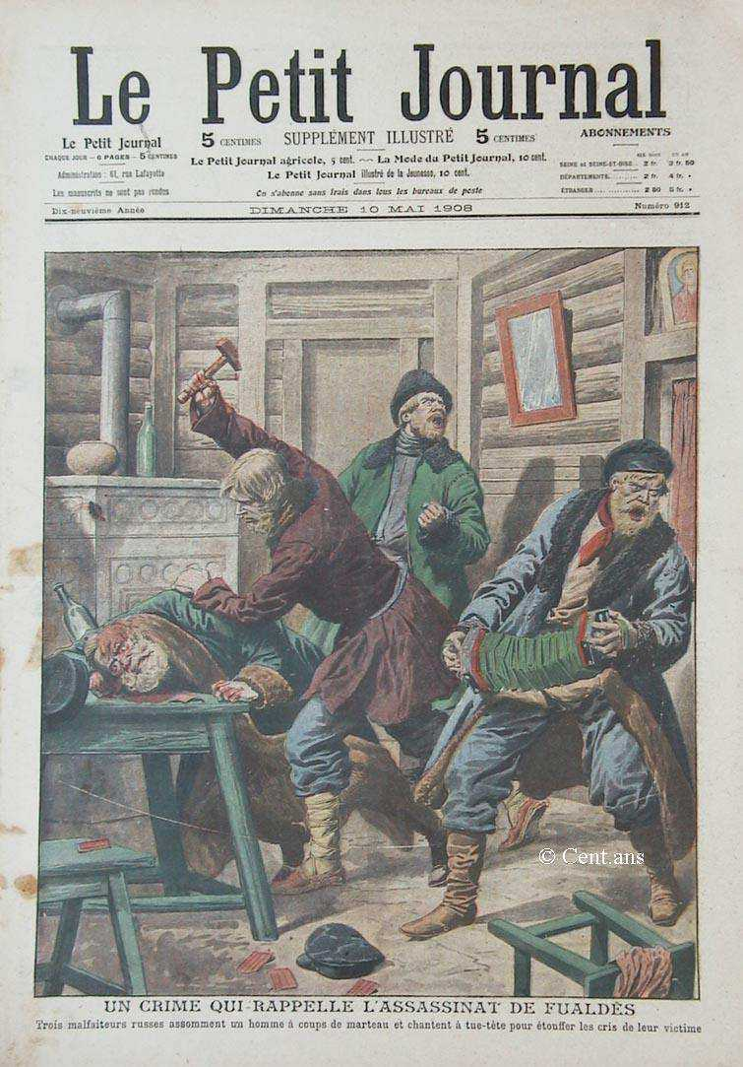


De
RODEZ.
Défilement Manuel

Slide 2

Deux cents ans après l’assassinat du procureur Fualdès, l’exposition du musée Fenaille s’attache à révéler les ressorts d’une des plus célèbres affaires criminelles du XIXe siècle. La France et toute l’Europe vont suivre cet incroyable feuilleton judiciaire.

Slide 3
Versée au patrimoine historique du Rouergue, la criminelle affaire Fualdès garde tout son mystère.
C'est assurément l'une des plus célèbres affaires criminelles du XIXe siècle. Un matin du mois de mars 1817 à Rodez, le corps d'Antoine Bernardin Fualdès, ancien procureur impérial, est retrouvé la gorge tranchée, ligoté et flottant dans les eaux de l'Aveyron.
C'est le début d'une saga judiciaire qui va captiver une France usée par les guerres napoléoniennes, marquée par les bouleversements révolutionnaires et agitée par des complots et autres conspirations. L'Europe entière et même l'Amérique vont également se prendre de passion pour ce fait divers devenu un véritable roman à suspense, nourri par le regard des premiers correspondants de presse.
Les circonstances de la mort de ce notable de province sont sordides : Fualdès, qui aurait été victime d'un guet-apens, a été quasiment saigné à blanc. Avec la rumeur et les nombreuses affabulations, Rodez devient alors «la ville où l'on égorge des gens comme des cochons»… L'enquête se dirige - trop - rapidement vers les habitants d'un tripot à la mauvaise réputation, la maison Bancal, située à deux pas du domicile de l'ancien procureur.
Sous la vindicte populaire et au terme de trois procès qui verront défiler près de 700 témoins dont la fameuse Clarisse Manzon (qui fera basculer le procès dans la justice spectacle), trois personnes sont condamnées à mort et deux à perpétuité… sans que l'on connaisse exactement les mobiles de cet assassinat et ses auteurs

Slide 4
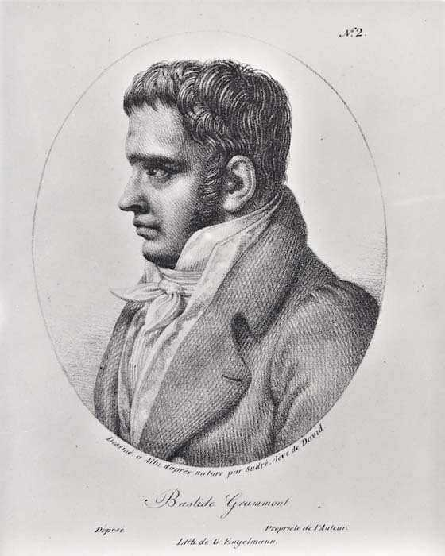
Antoine Bernardin Fualdès (1761-1817). Accusateur public, juge du tribunal criminel de l'Aveyron, procureur impérial en 1811.
Antoine Bernardin Fualdès est né à Mur-de-Barrez en Aveyron dans le Rouergue vers 1761. Issu d'une famille de robe, il vient tout juste de terminer ses études quand éclate la révolution. Jacobin modéré, il connaîtra sa première heure de gloire défendant le général Custine dont il parviendra à prouver l'innocence, mais non à éviter l'exécution. Il participera également à la défense de Charlotte Corday ( arrière-arrière petite fille de Pierre Corneille; accusée et exécutée pour l'assassinat de Marat ).
Nommé dans la magistrature après le 18 Brumaire, il revient en 1811 à Rodez où il exerce les fonctions de procureur impérial. Bonapartiste affirmé, il connaît la disgrâce avec l'avènement de Louis XVIII, un éphémère retour en poste avec les Cent-Jours avant de prendre sa retraite sous la Restauration.
Le 19 mars 1817, il est sauvagement assassiné dans des conditions mystérieuses et son corps est retrouvé flottant dans l'Aveyron. Cet assassinat serait l'œuvre des Chevaliers de la Foi. Parmi les thèses soulevées, celle de la vengeance politique semble la plus probable : les royalistes se seraient vengés du procureur Fualdès qui avait eu une part importante dans l'échec du complot de Rodez en 1814.

Slide 5
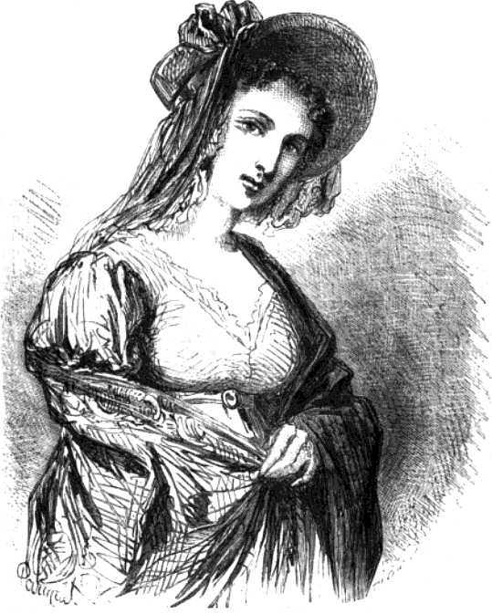
Clarisse Manson, témoin dans l’affaire Fualdès.
Au cours de ce second procès qui dure du 25 mars au 5 mai 1818, un « témoin » fascinant, Clarisse Manson, va donner à l'affaire Fualdès une dimension hors du commun. Fille du juge Enjolrand, président de la cour prévôtale de l'Aveyronqui vient d'être dessaisi du dossier, elle mène sa propre enquête sur cette affaire. Cette femme, divorcée et fantasque, a pour amant le lieutenant Clémendot, un officier de la garnison auprès duquel elle se vante d'avoir été témoin du meurtre⁷. Comparaissant devant le jury, elle déconcerte le public par son passage incessant d’une logique individuelle (elle n’a rien vu de ce meurtre) à une logique sociale (Clarisse répond alors à ce qu’on attend d’elle, elle remplit le rôle qu’on veut lui donner, elle s’y conforme). Elle affirme être témoin puis se rétracte, multiplie les effets et s'évanouit aux moments les plus tendus du procès

Slide 6
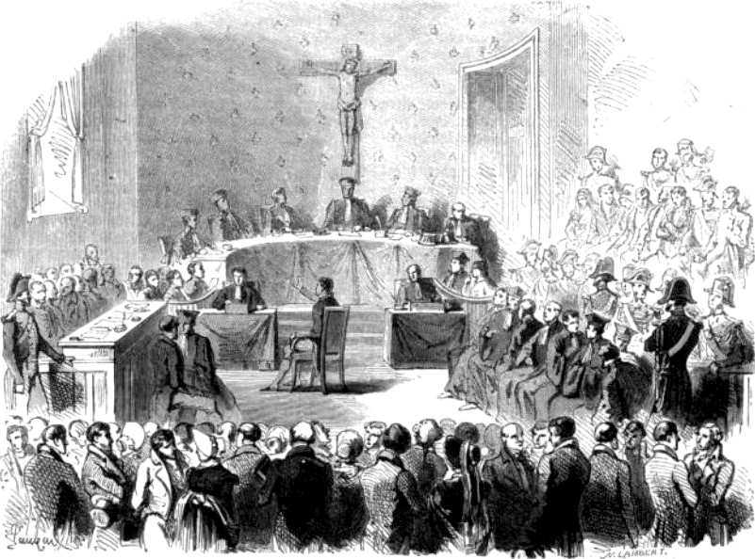
Le premier procès dure du 18 août 1817 au 13 septembre de la même année. Onze accusés sont à la barre et voient défiler 243 témoins à charge et 77 à décharge. Le verdict est à la hauteur de la cruauté du crime : quatre condamnations à mort, deux à perpétuité, un an pour Bousquier, Marianne Bancal est acquittée. Pour autant, l’affaire ne s’arrête pas là. Les esprits sont tellement surchauffés par cette parodie de procès où les élites royalistes ont fait corps pour faire condamner les accusés qu’un vice de forme imputable aux greffiers est allégué pour faire annuler et délocaliser le procès à Albi, et c’est en Cour d’assises du Tarn qu’est rejugée l’affaire.

Slide 7
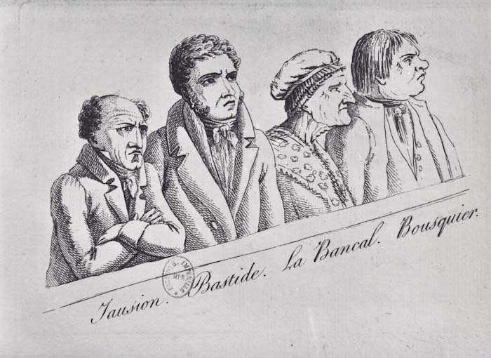
mais la sentence de la peine capitale est confirmée pour Bastide, Jausion, et Colard qui sont exécutés le 3 juin 1818.

Slide 8
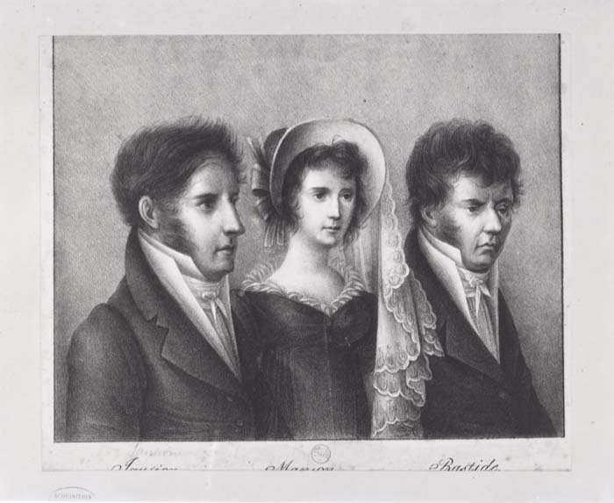


Slide 9
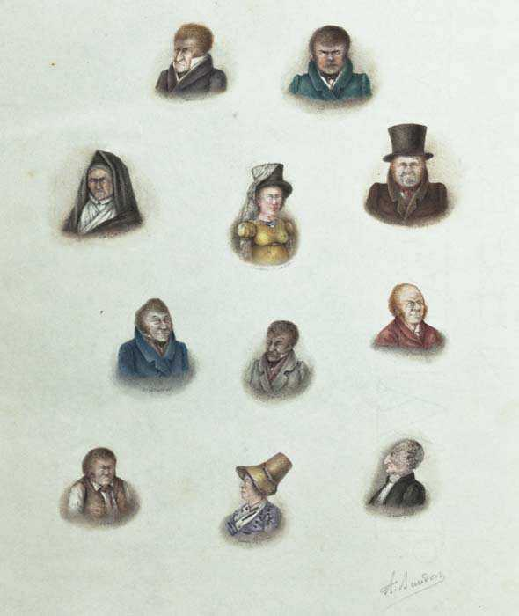
Les principaux personnages de l'affaire Fualdès
De gauche à droite et de haut en bas. 1)Jausion - 2) Bastide - 3) La Bancal. 4)Clarisse Manzon 5)Bousquier 6)Missonnier 7)Colard 8) Bach 9)Bancal 10) Anne Benoît 11) Fualdès.

Slide 10
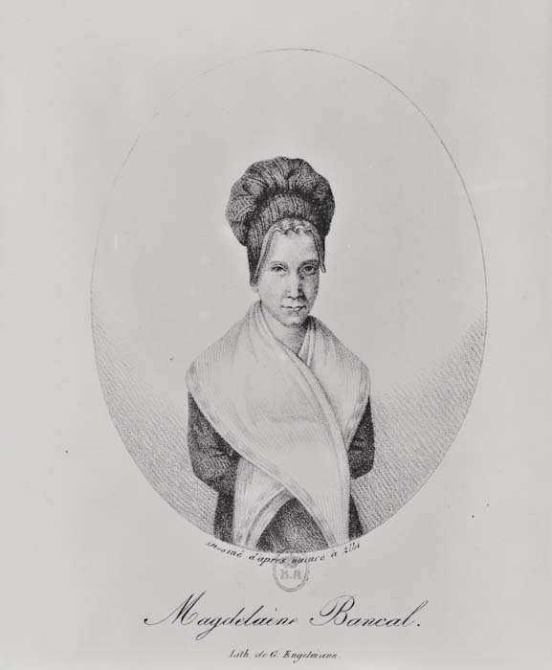
Magdelaine Bancal dessin d'après nature
Le jour même, la canne de la victime ainsi qu’un mouchoir ayant probablement servi de bâillon sont retrouvés dans un quartier populaire de Rodez, rue des Hebdomadiers, non loin d’un établissement de très mauvaise réputation tenu par les époux Bancal.

Slide 11
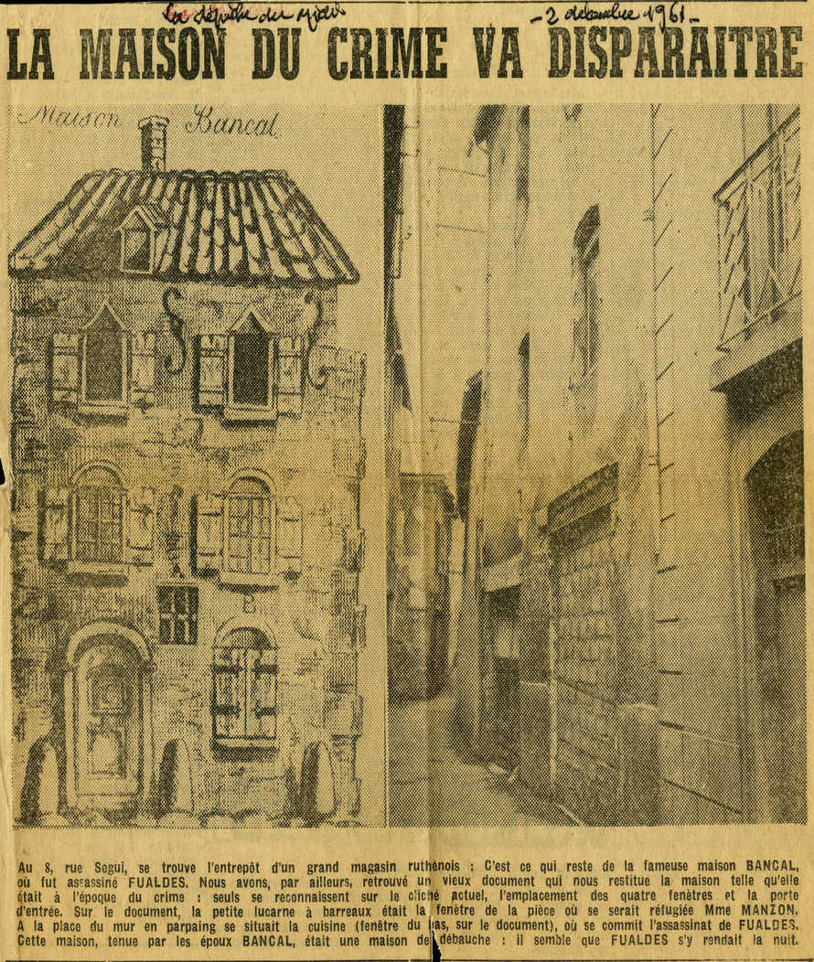
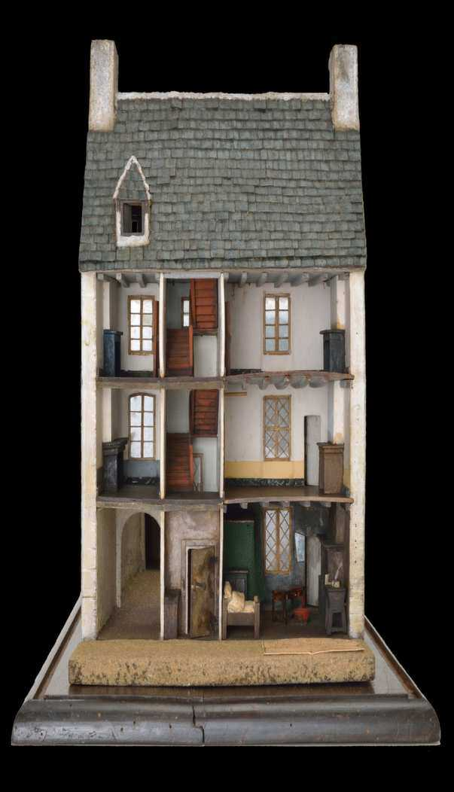
photo restante de la maison Bancal détruite en 1961 fut publiée dans La Dépêche du Midi, le 2 décembre 1961.

Slide 12
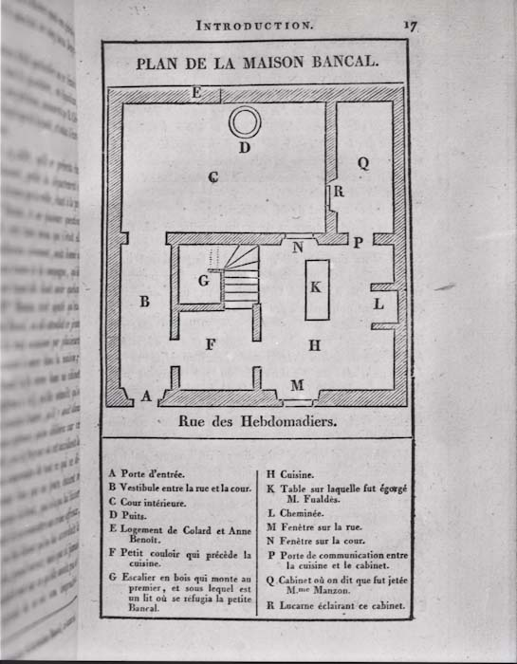
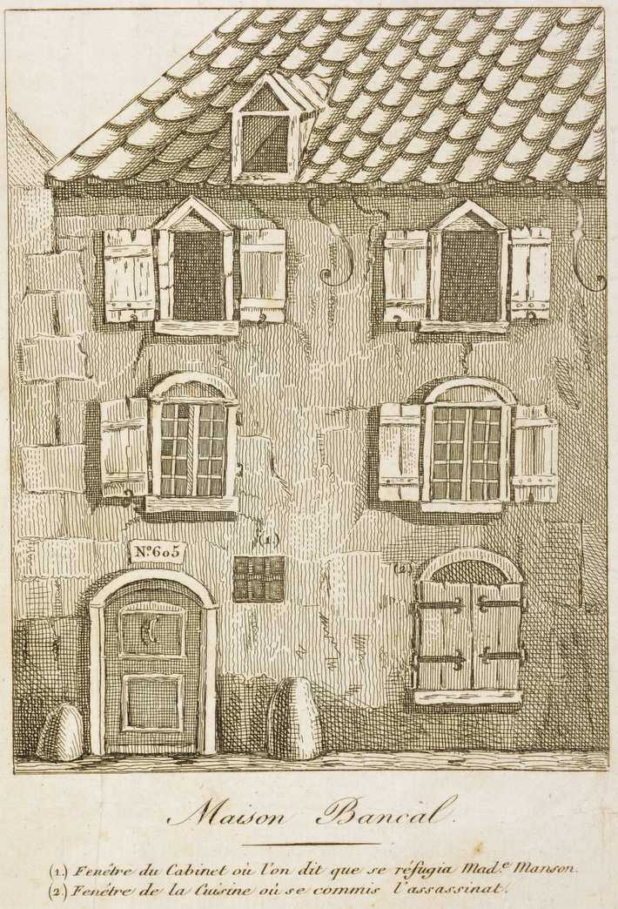

Slide 13
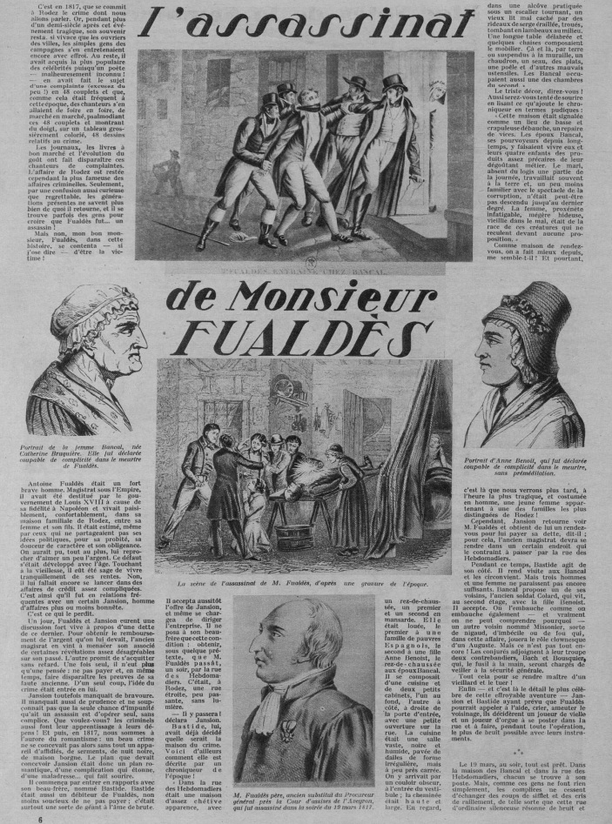

Slide 14


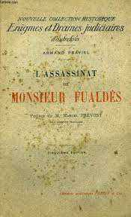
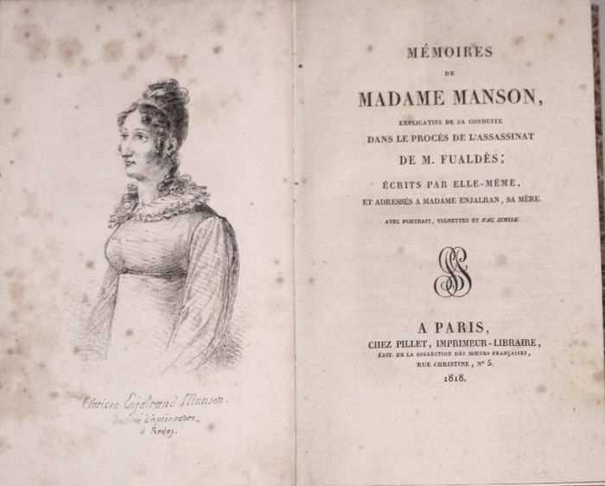
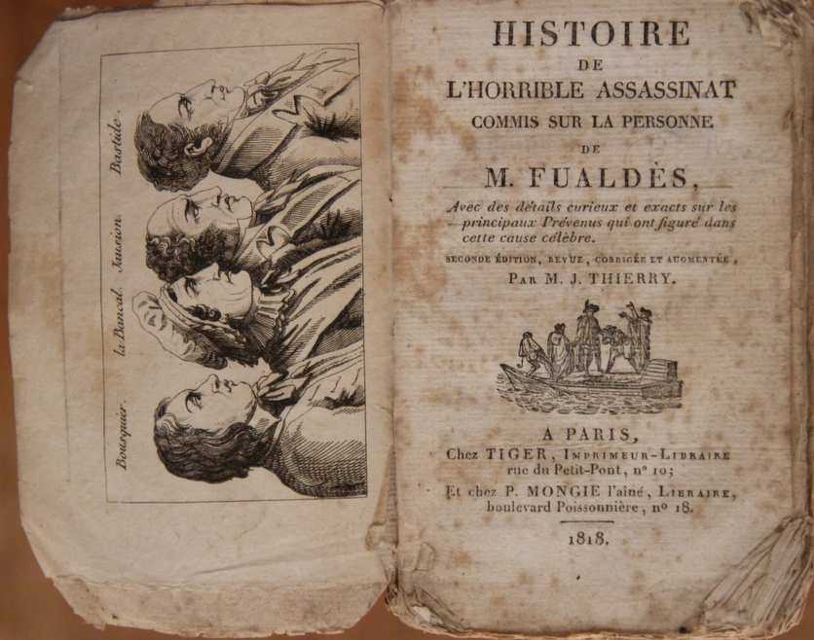

Slide 15
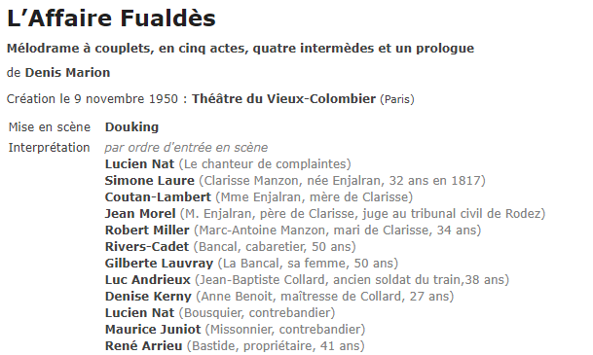
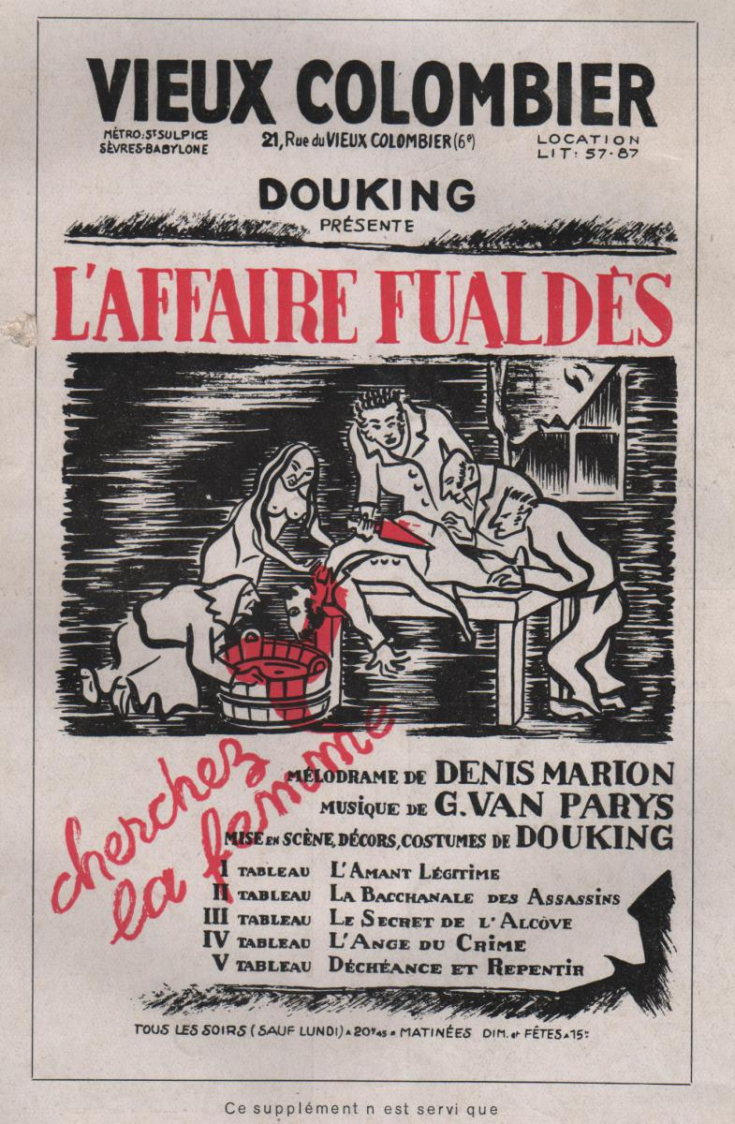
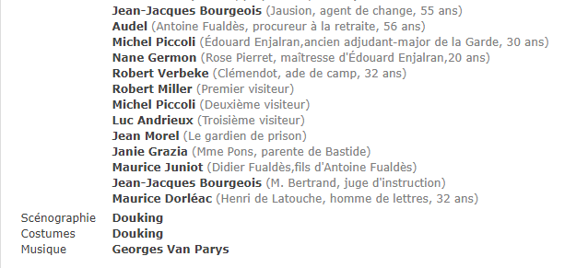

Slide 16
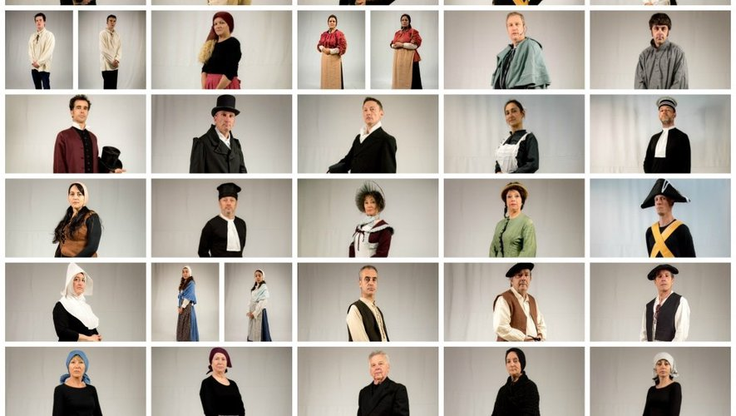
Rodez : qui sont ces amateurs qui font revivre Fualdès ?
Théâtre. Ils sont une cinquantaine, sur scène et en coulisses, à s’activer depuis neuf mois pour monter la pièce événement de l’été ruthénois, «Qui a tué Fualdès?». Quatre représentations, au total, sont programmées : chaque soir à partir de demain et jusqu’à samedi, en nocturne, sur la place Foch. Le projet est piloté par l’association «Rutènes en scène», présidée par Pierre Foucault.

Slide 17
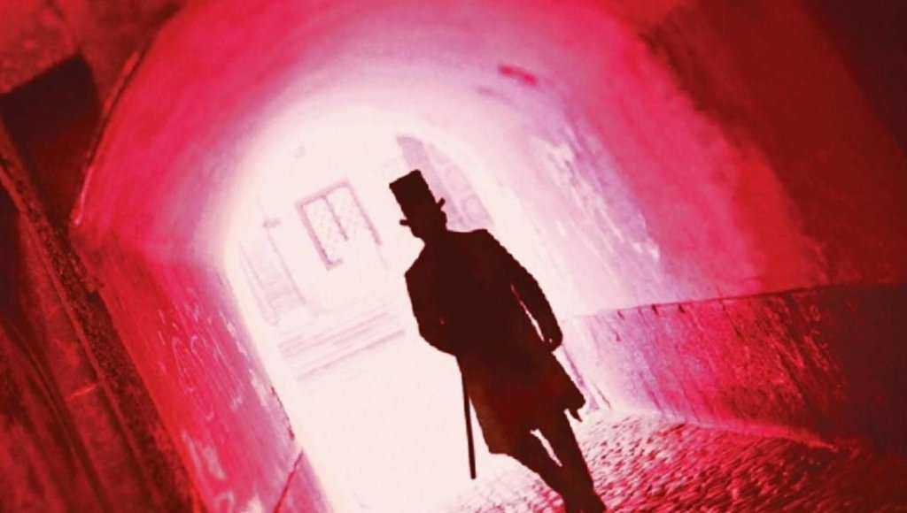
A BIENTÔT…!!!
Commentaires et images pris sur le NET

